Slide 1
TABLETLERİN OKULLARA TESLİMATI

Slide 2
Okullara Tablet Teslimatı Nasıl Yapılacak?
Tabletler Dağıtım Planına göre Üretici Firma tarafından kargoya verilir.
Tablet teslimatını yapacak ekip, kargoyu alır, ilgili okula gider.
Teslimat Ekibi bu dokümanda tarif edilen şekilde tabletlerin teslimatını yapar.
ÖNEMLİ !!!
- Teslimatın yapılabilmesi için, internete çıkabilen bir bilgisayarın olması gerekir.
- Okulda kabulü yapacak kriterle uygun en az 3 personel olması gereklidir.

Slide 3
Kargo Paketlerinin Açılması
Kargo paketi açılarak tablet bilgisayarlar klavye, kılıf, kalem vs. aksesuarlar ile eksiksiz bir şekilde teslim alınır.

Slide 4
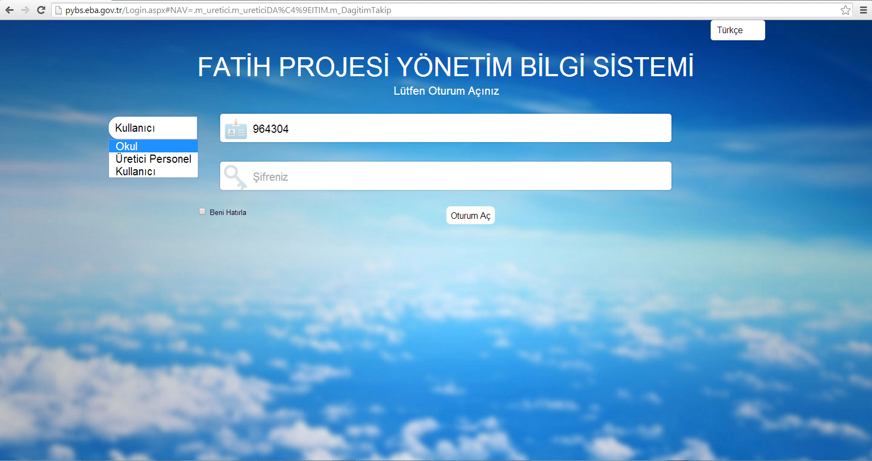
Kabul 1. Adım
İnternete bağlı bir bilgisayardan bir tarayıcının adres çubuğuna «pybs.eba.gov.tr» adresine girilir. Aşağıdaki ekran görüntüsü gelir.
1
Açılır Listeden «Okul» seçilir.
«Kurum Kodu» girilir.
Kurumun şifresi girilir.
«Oturum Aç» düğmesine tıklanır.
1
2
2
3
3
4
4

Slide 5
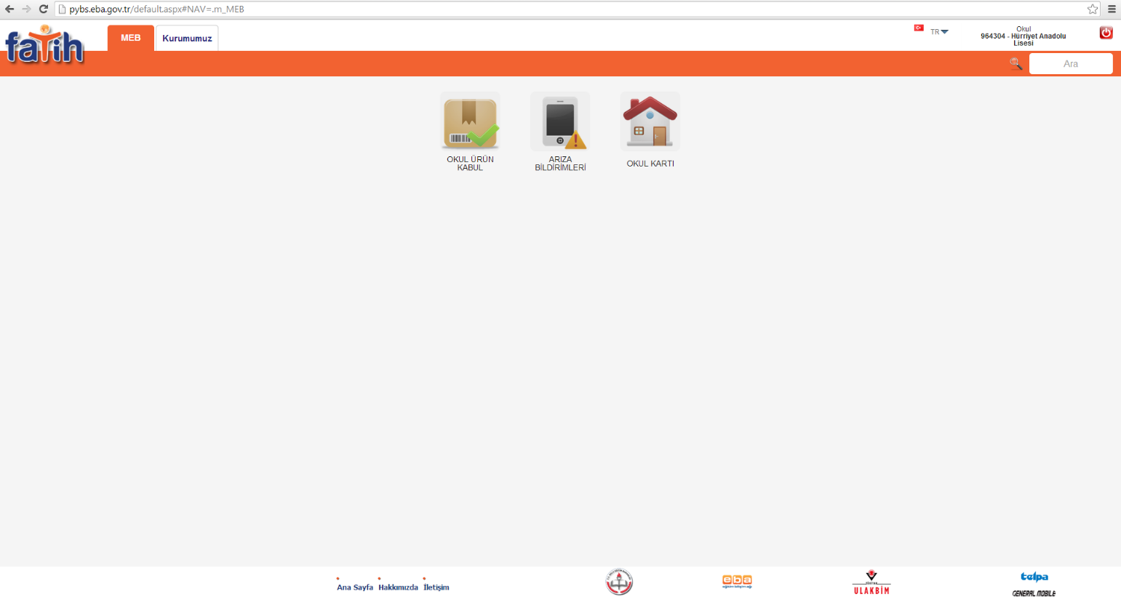
Kabul 2. Adım
Sisteme giriş yapıldıktan sonra aşağıdaki ekran görüntüsü gelir.
1
1
Kodu ile giriş yapılan okulun açık adı bu bölümde görünür.
«OKUL ÜRÜN KABUL» menüsüne girilir.
2
2

Slide 6
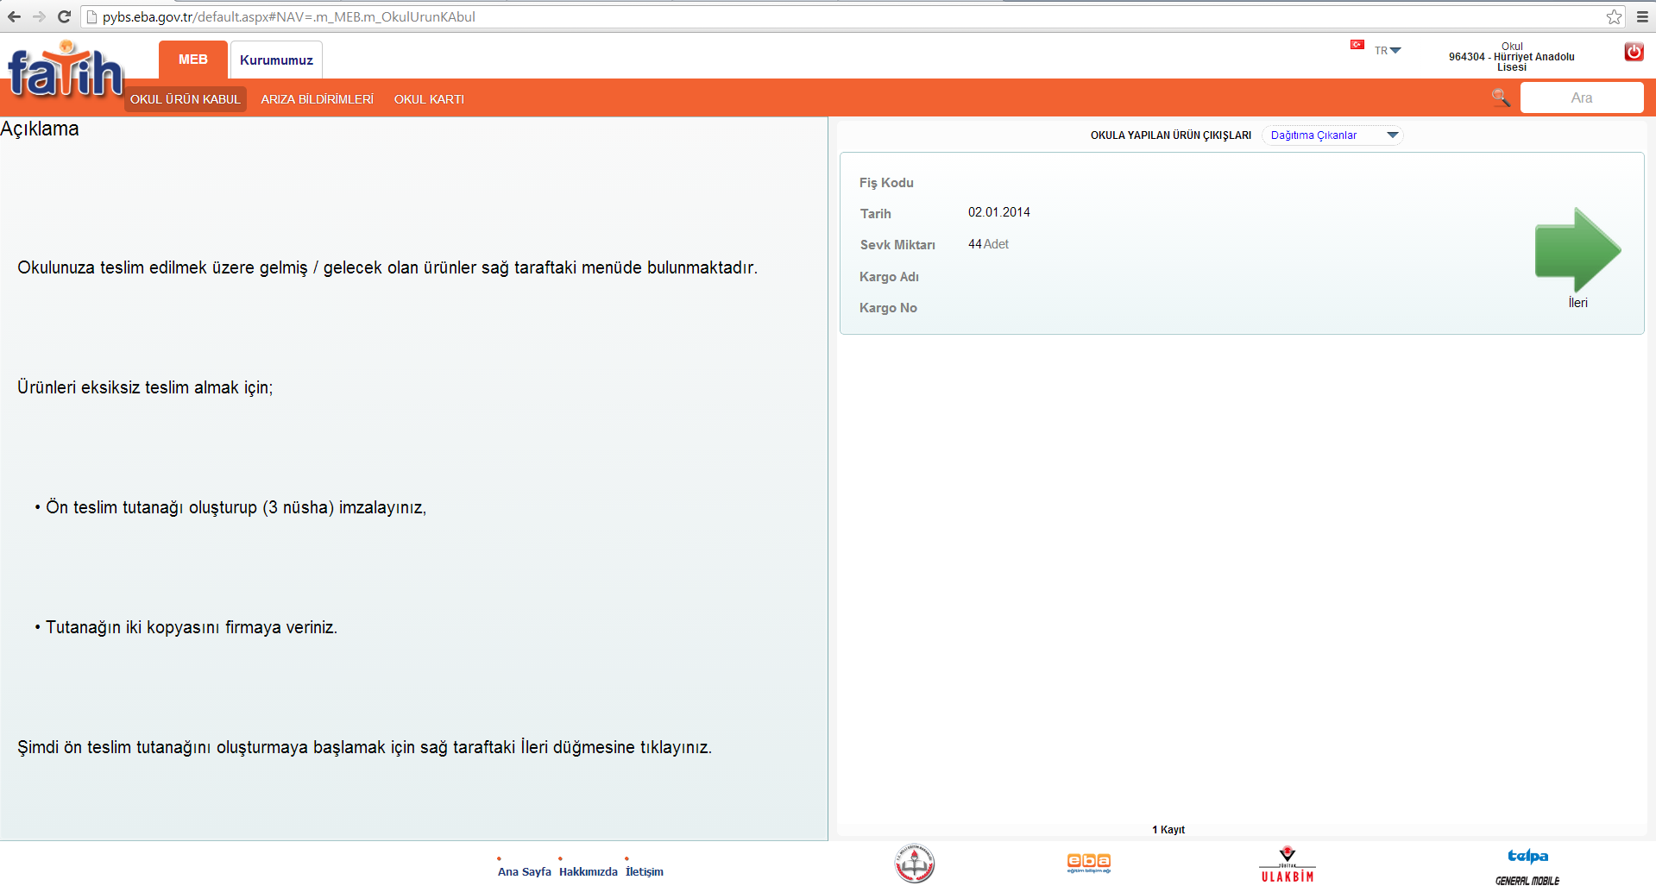
Kabul 3. Adım
«OKUL ÜRÜN KABÜL» menüsüne girildiğinde, aşağıdaki ekran görüntüsü gelir.
1
İlgili okula teslim edilecek ürün ile alakalı önemli açıklamaların bulunduğu bölgedir. Dikkatli bir şekilde okunmalıdır.
İlgili okula teslim edilecek ürün bilgilerinin bulunduğu bölgedir. Dikkatli bir şekilde incelenmelidir.
Son olarak «İleri» butonuna tıklanır.
2
3
2
1
3

Slide 7
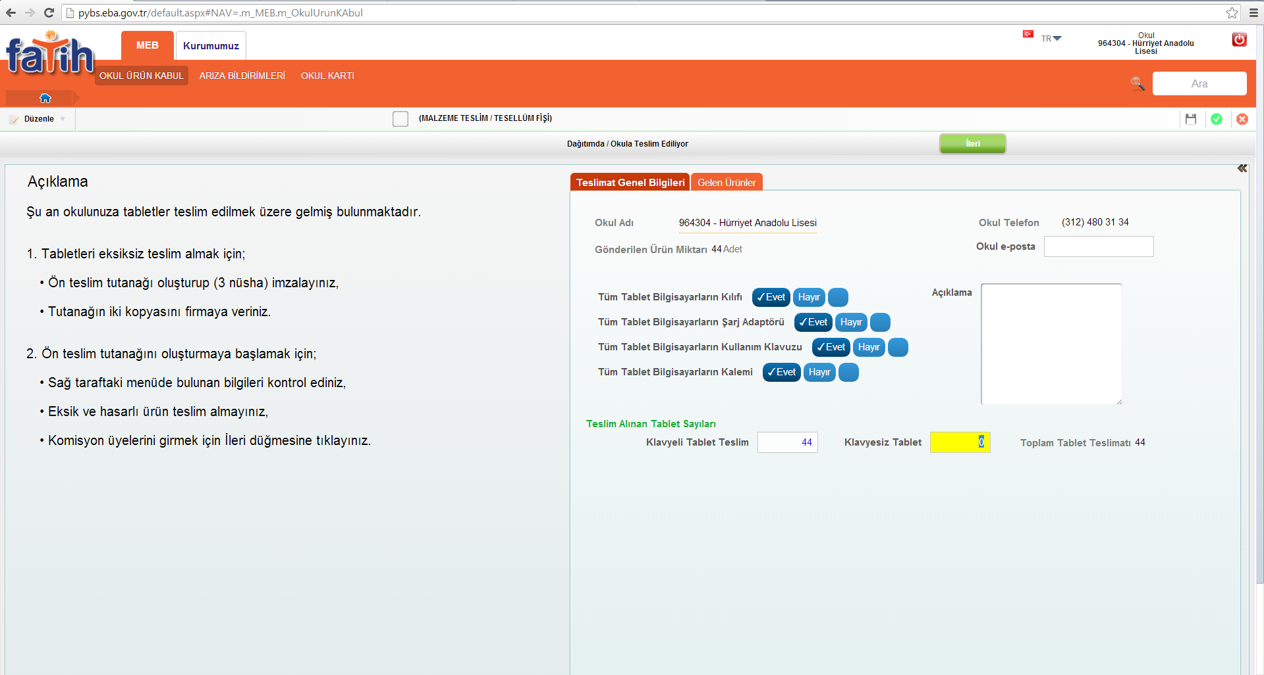
Kabul 4. Adım
Girilen bilgilerin doğrulanmasından sonra, aşağıdaki ekran görüntüsü gelir.
1
İlgili okula gelen tabletleri eksiksiz teslim almak ve teslim tutanağı oluşturmak için bulunan bir açıklama bölgesidir. Dikkatli bir şekilde okunmalıdır.
İlgili okul ile alakalı bilgilerin doğruluğu kontrol edilmelidir.
Diğer bölgeler bir sonraki yansıda açıklanmıştır.
5
2
1
3
2
4

Slide 8
Kabul 4. Adım
Girilen bilgilerin doğrulanmasından sonra, aşağıdaki ekran görüntüsü gelir.
3
Tabletlerle beraber gelen parçaların mevcut durumunu belirten bölgedir. Parçalarda herhangi bir eksik varsa bu bölgede belirtilmelidir.
Yetkili personel tarafından teslim alınan klavyeli tablet ve klavyesiz tablet sayısı girilmelidir.
Bilgilerin kaydedilmesi için «İleri» butonuna tıklanır.
5
2
1
3
4
4
5

Slide 9
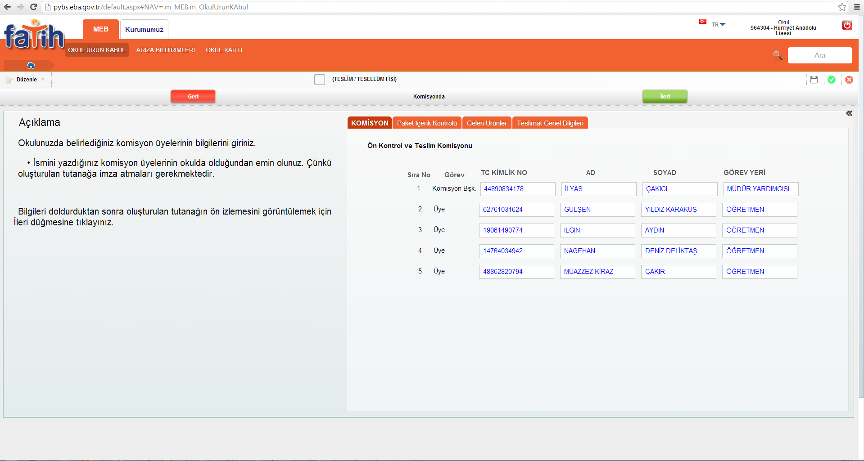
Kabul 5. Adım
Girilen bilgilerin doğrulanmasından sonra, aşağıdaki ekran görüntüsü gelir.
1
Tabletlerin teslim komisyonu ile ilgili bir açıklama alanıdır. Dikkatli bir şekilde okunmalıdır.
İlgili okulda bulunan tabletlerin teslimi ile sorumlu komisyon başkanı ve komisyon üyeleri listesi bulunan bölgedir.
Bilgiler kontrol edildikten sonra diğer sayfaya geçmek için «İleri» butonuna tıklanır.
3
1
2
2
3

Slide 10
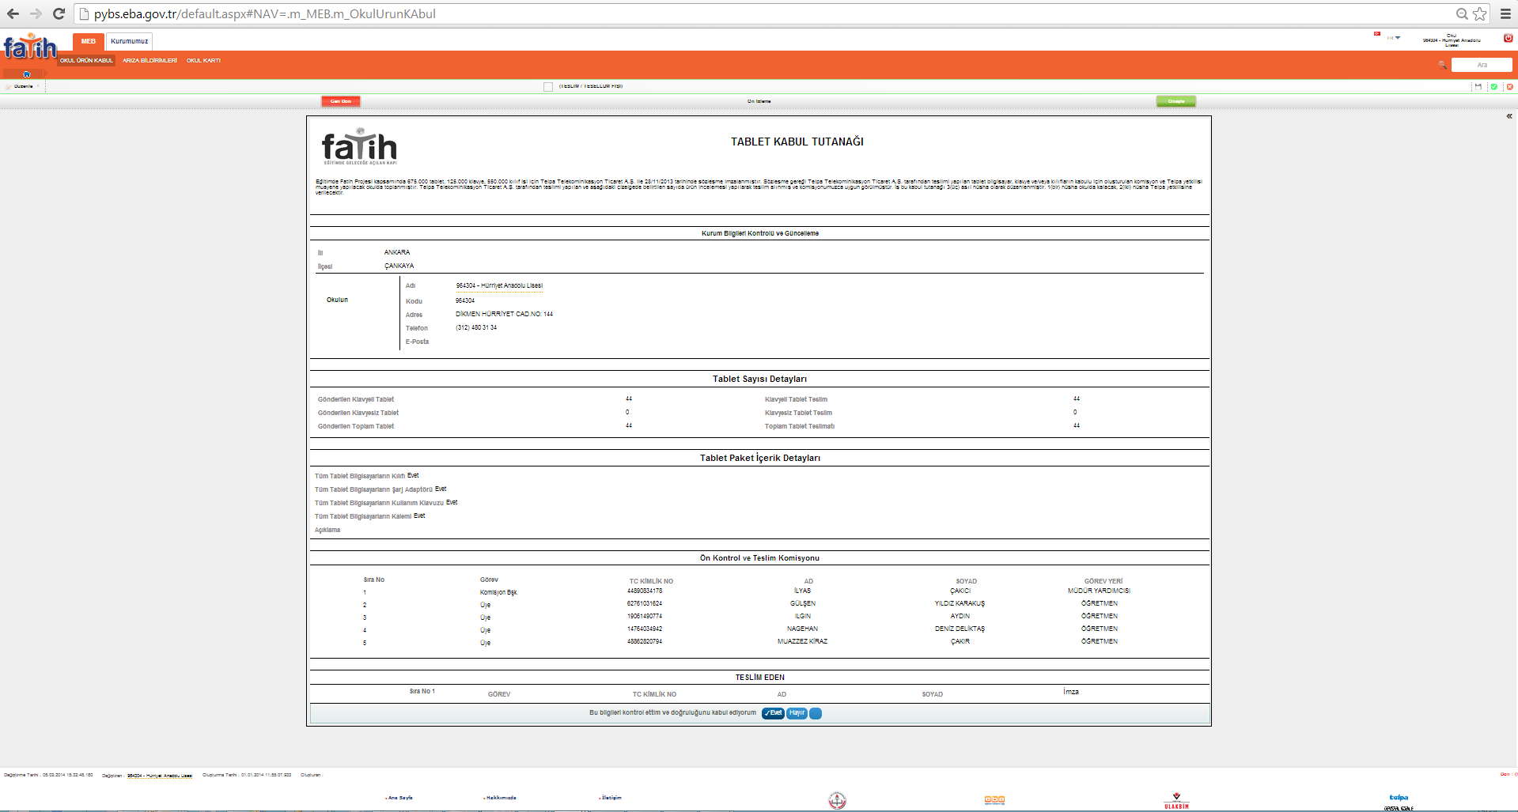
Kabul 6. Adım
1
İlgili tabletlerin teslim tutanağının, ön izleme olarak görüntülendiği bölgedir. Bilgilerinin doğrulu bakımından dikkatli bir şekilde okunmalıdır.
Bilgiler kontrol edilip doğruluğundan emin olunduktan sonra, bu soruya «Evet» yanıtı verilir.
Diğer sayfaya geçmek için «Onayla» butonuna tıklanır.
3
1
2
2
3

Slide 11
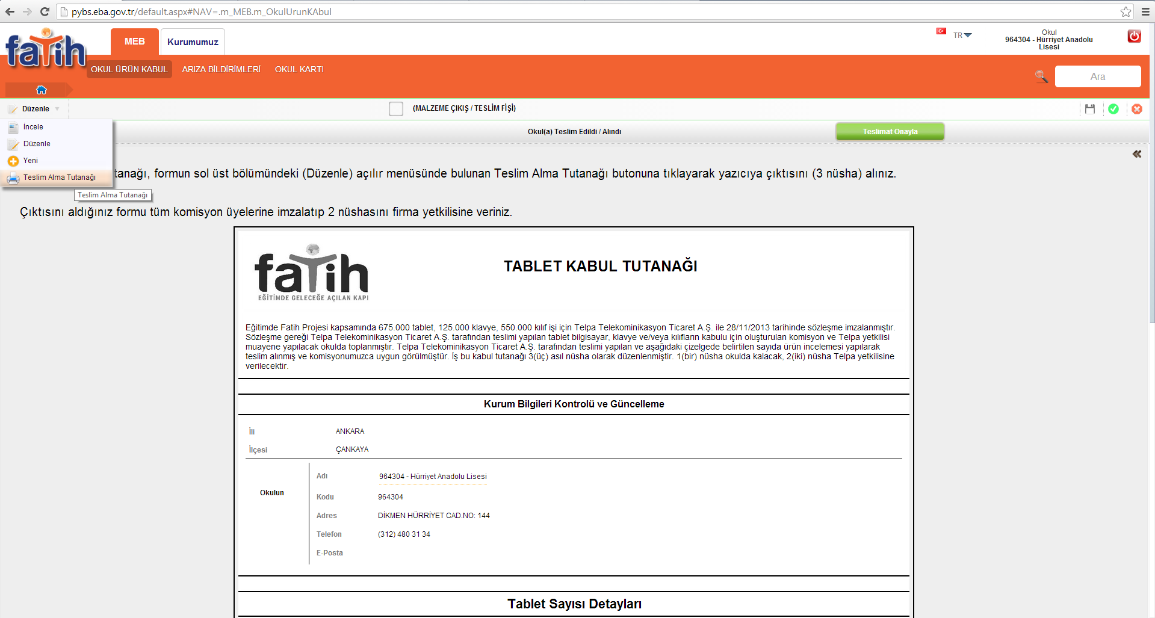
Kabul 7. Adım
Girilen bilgilerin doğrulanmasından sonra, aşağıdaki ekran görüntüsü gelir.
1
Kullanıcının yapması gereken direktifleri içeren bölgedir. Dikkatli bir şekilde okunmalıdır.
Ön izlemesi yapılan tutanağın çıktısının alınması için kullanılan butondur. Bu butona tıklanarak yazıcı ön izleme sayfası görüntülenir.
2
1
2

Slide 12
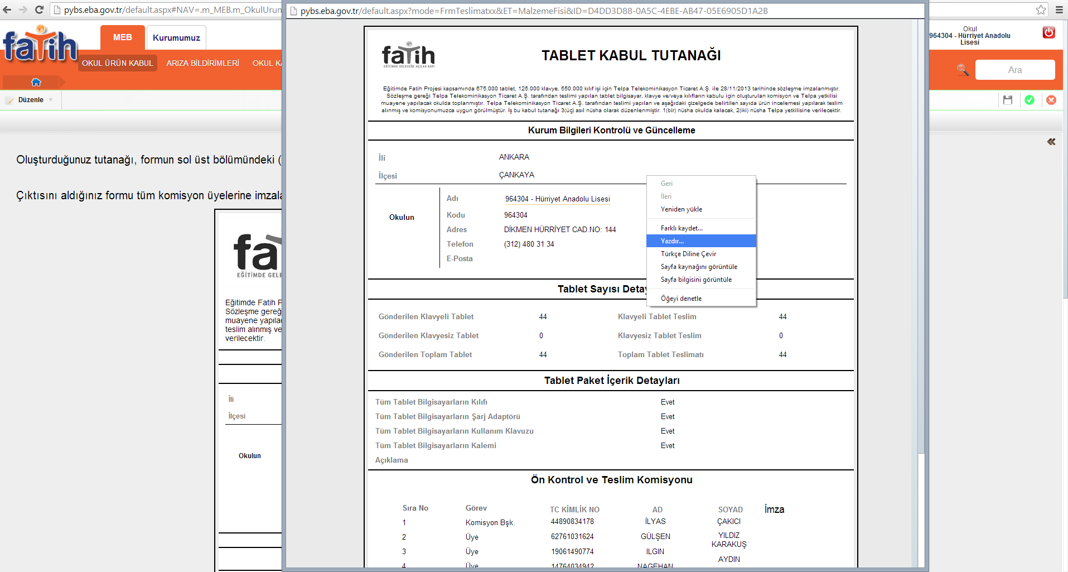
Kabul 8. Adım
1
Yazıcı ön izlemesi ekranı gelir ve bu ekranda herhangi bir yere imleci konumlandırıp, farenin sağ tuşuna basıldığında gelen menüden «Yazdır» seçeneğine tıklanır ve Tablet Kabul Tutanağı çıktısı alınır.
1

Slide 13
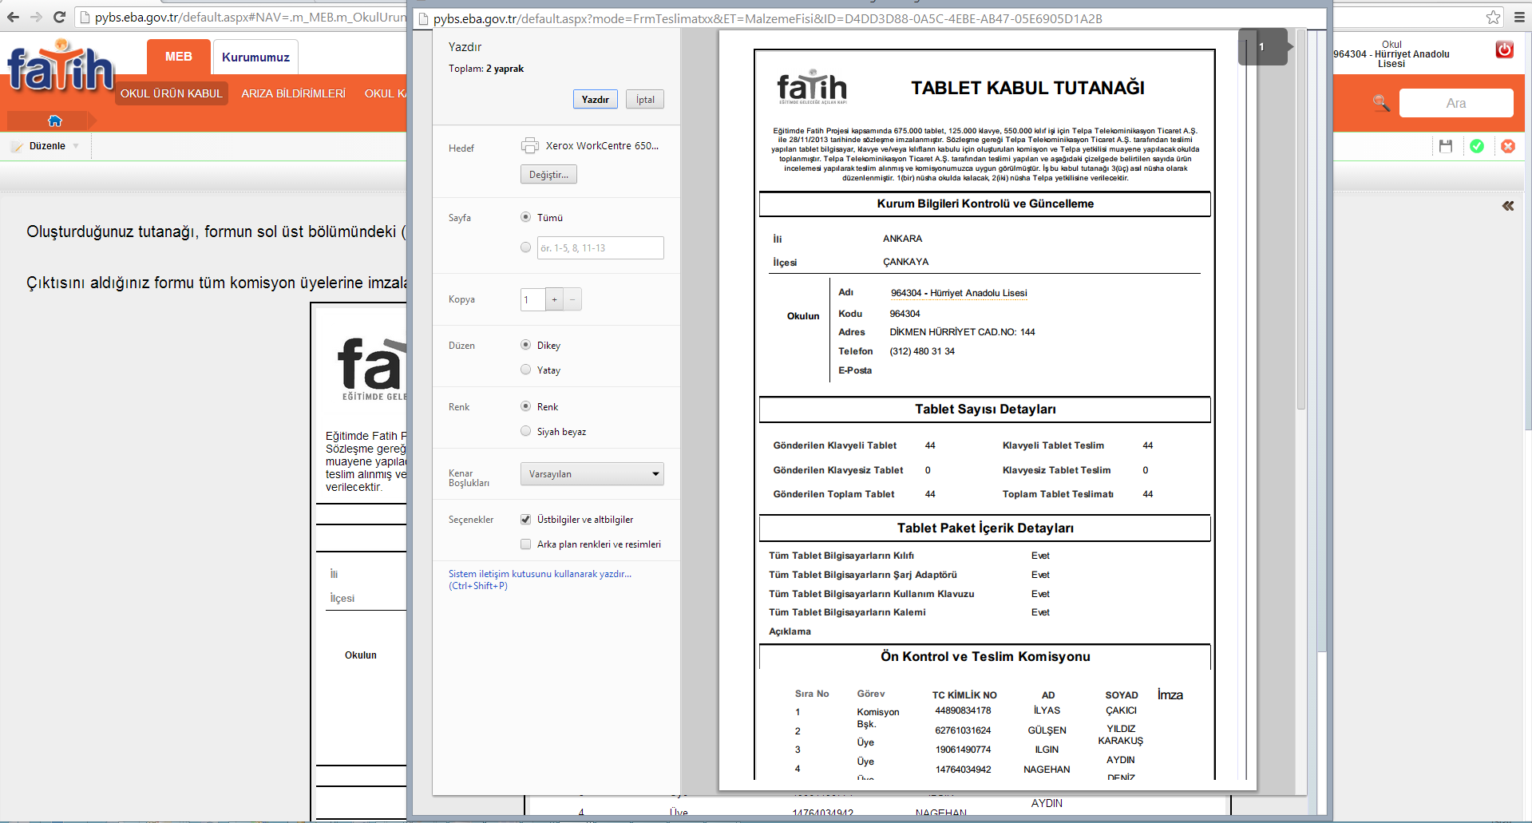
Kabul 9. Adım
1
O an kullanılan bilgisayar hangi yazıcıya bağlı ise o yazıcının bilgileri görünür. Bu sayfanın biçimi mevcut internet tarayıcısına göre değişir. (Yan taraftaki ekran görüntüsünde Google Chrome kullanılmıştır. Internet Explorer veya Mozilla tarayıcısında farklı tarzda bir ekran gelir.)
1

Slide 14
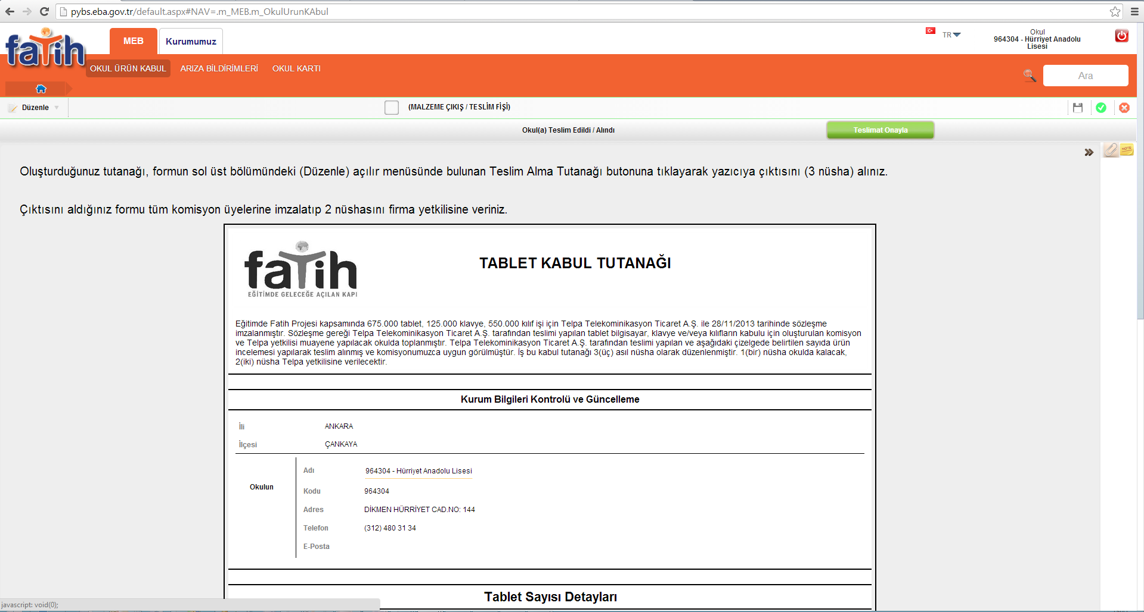
Kabul 11. Adım
1
İlgili tutanağa bir ek eklenmek istenirse(Örn: Resim) bu buton vasıtasıyla eklenir. Bu butona tıkladıktan sonra sistem 12. Adım’a gider. 12. Adım diğer yansıda anlatılmıştır.
6. Adımdan 10. adıma kadar olan işlemler başarıyla tamamlandıktan sonra «Teslimat Onayla» butonuna tıklayıp diğer sayfaya geçilir.
1
2
2

Slide 15
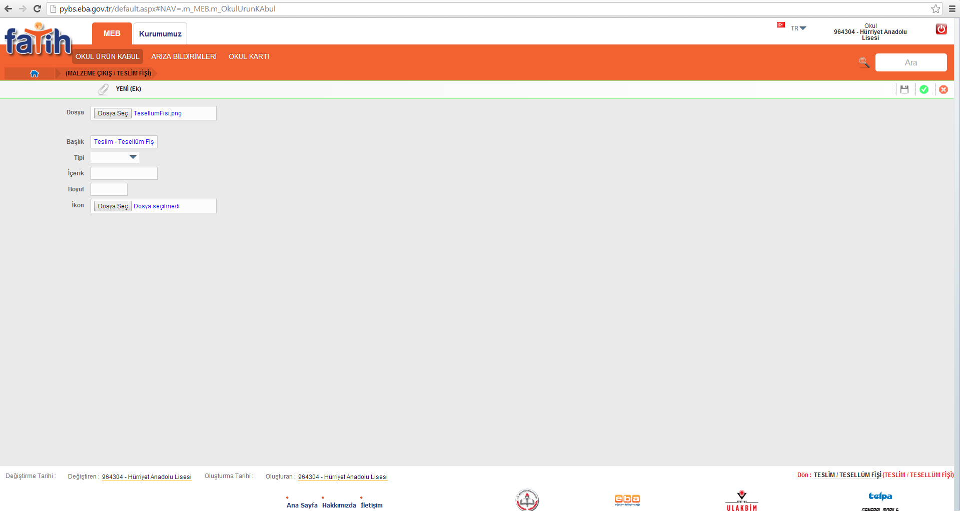
Kabul 12. Adım
1
Tutanağa eklenmek istenen dosya seçilir.
Eklenecek dosyaya bir başlık yazılır.
İlgili alanlar doldurulduktan sonra «kaydet» butonuna (Yeşil renkli buton) tıklayıp ekrandan çıkılır.
1
3
2
2
3

Slide 16
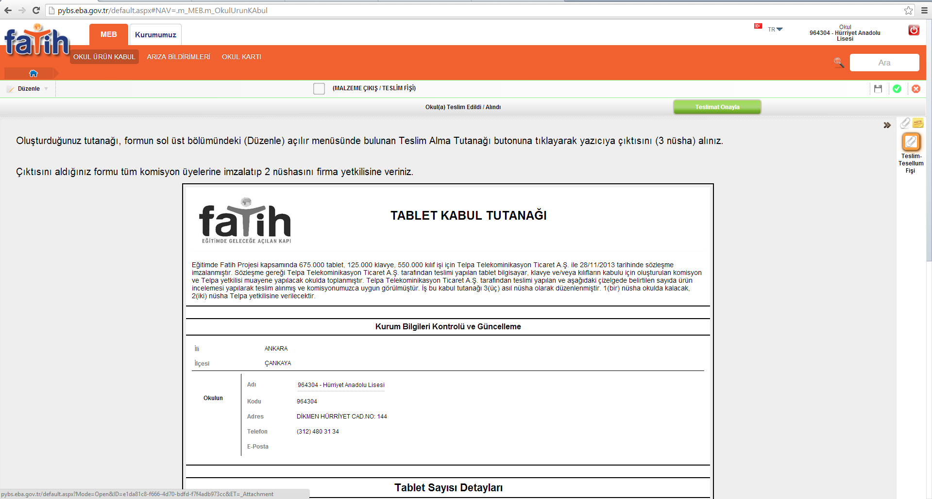
Kabul 13. Adım
1
Bir önceki adımdaki ek dosya işlemi yapıldıktan sonra ekranın sağ tarafında, dosyanın bir ek dosyasına sahip olduğu gösterilir.
Tablet Kabul Tutanağı üzerinde son olarak yapılan «Teslimatı Onayla» butonuna tıklanıp işlem sonlandırılır.
2
1
2

Slide 17
Teşekkürler

